Slide 1

HĐTN 3
Chủ đề 6:
Em yêu quê hương
Tuần 23

Slide 2


Hát tập thể
Lớp đồng ca bài hát:
Trái đất này là của chúng mình (sáng tác: Trương Quang Lục)

Slide 3


Ấn để đến trang sách

Slide 4

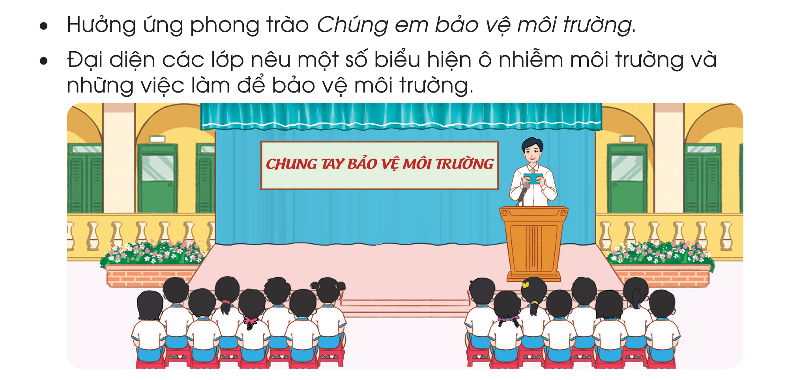

Slide 5

Ấn để đến trang sách

Slide 6

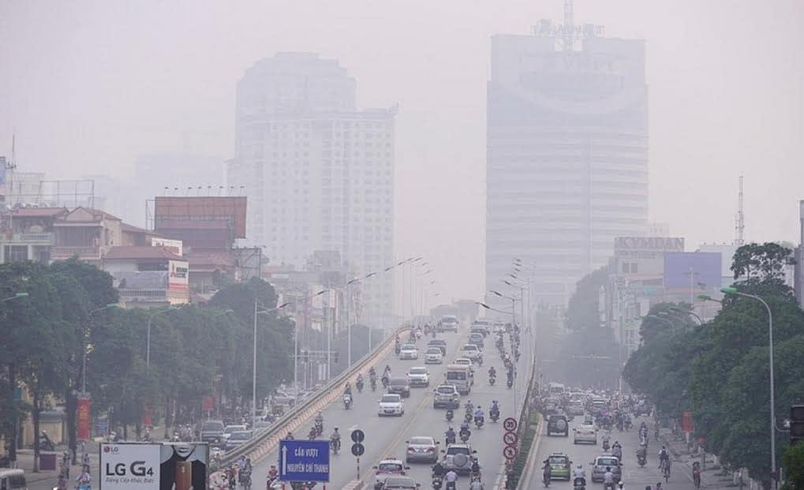
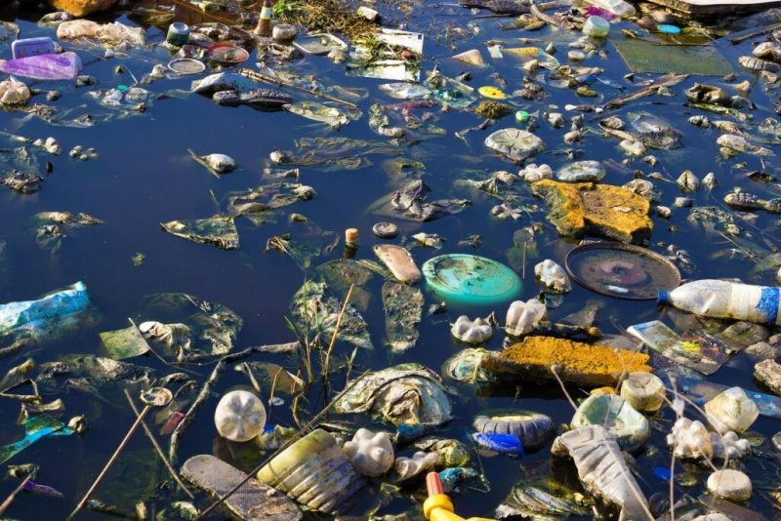
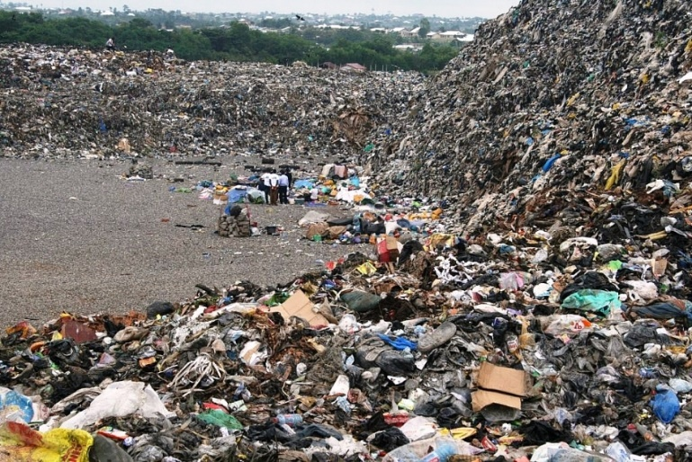

  Hoạt động 1: Khảo sát thực trạng môi trường quanh em
Hãy thảo luận nhóm về những biểu hiện của các dạng ô nhiễm môi trường.

Slide 7
Biểu hiện của các dạng ô nhiễm môi trường
Ô nhiễm MT đất: đất khô cằn, có màu xám (đỏ) không đồng đều,...
Ô nhiễm MT nước: nước có màu lạ, mùi lạ, xuất hiện váng, bọt khí, sinh vật chết hàng loạt,...
Ô nhiễm MT không khí: khói, bụi mịn dày đặc, không khí có mùi lạ,...
Ô nhiễm tiếng ồn: tiếng ồn trong môi trường vượt quá ngưỡng nhất định gây khó chịu cho người hoặc động vật.

Slide 8



Khảo sát thực trạng môi trường xung quanh theo các nội dung sau:
Khảo sát thực trạng môi trường
Địa điểm: Kênh nước, vườn cây, con đường đang thi công.
Ghi lại kết quả vào phiếu khảo sát theo mẫu.

Slide 9

PHIẾU KHẢO SÁT
Tên nhóm: …......
Địa Điểm | Mô tả thực trạng | Nhận xét, đánh giá
? | ? | ?
? | ? | ?

Slide 10





Hoạt động 2: Lập kế hoạch phòng, chống ô nhiễm môi trường
Xác định địa điểm cần thực hiện việc phòng, chống ô nhiễm môi trường.
Dự kiến những công việc cần làm.
Thời gian thực hiện.
Chuẩn bị những dụng cụ cần thiết.
Phân công nhiệm vụ cho các thành viên.

Slide 11
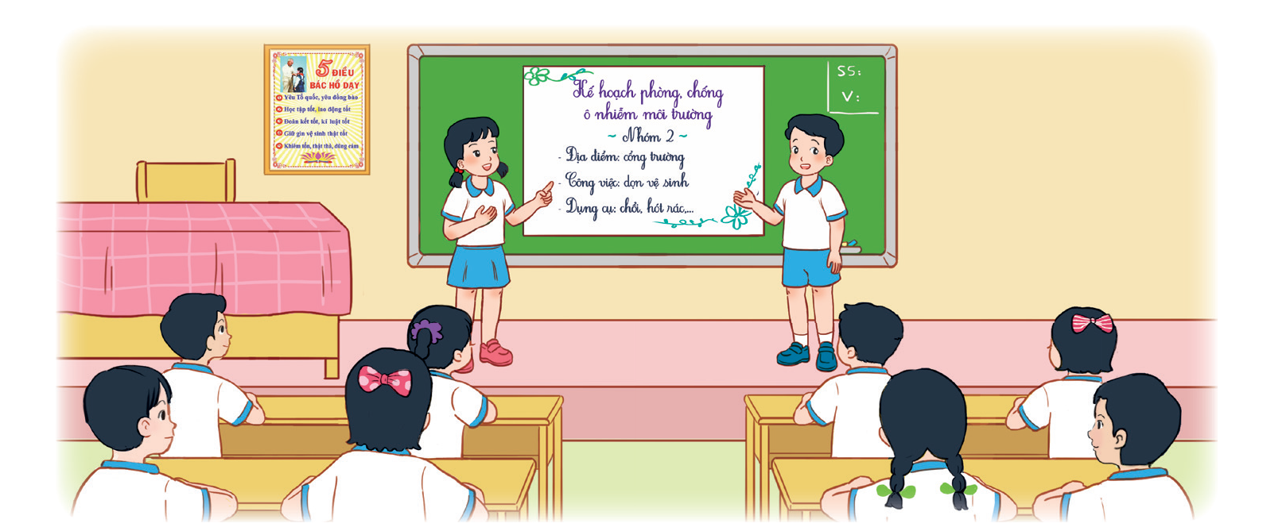

Chia sẻ bản
kế hoạch

Slide 12

Ấn để đến trang sách

Slide 13

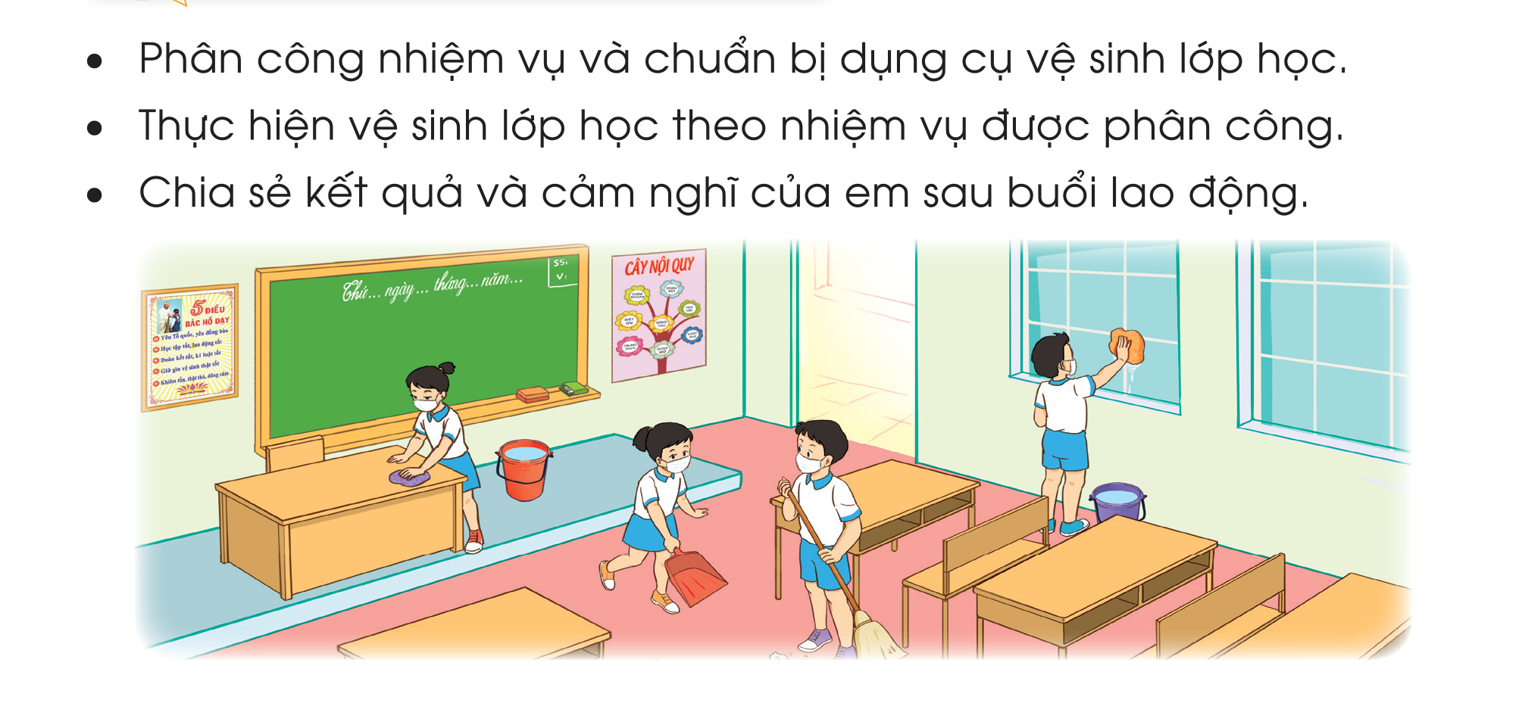

Slide 14

Ấn để đến trang sách

Slide 15

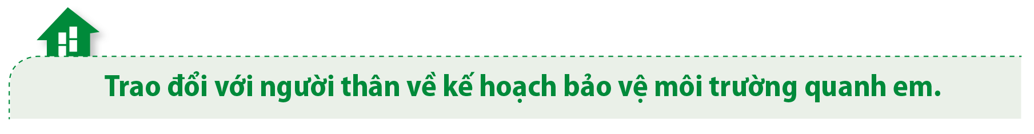

Slide 16
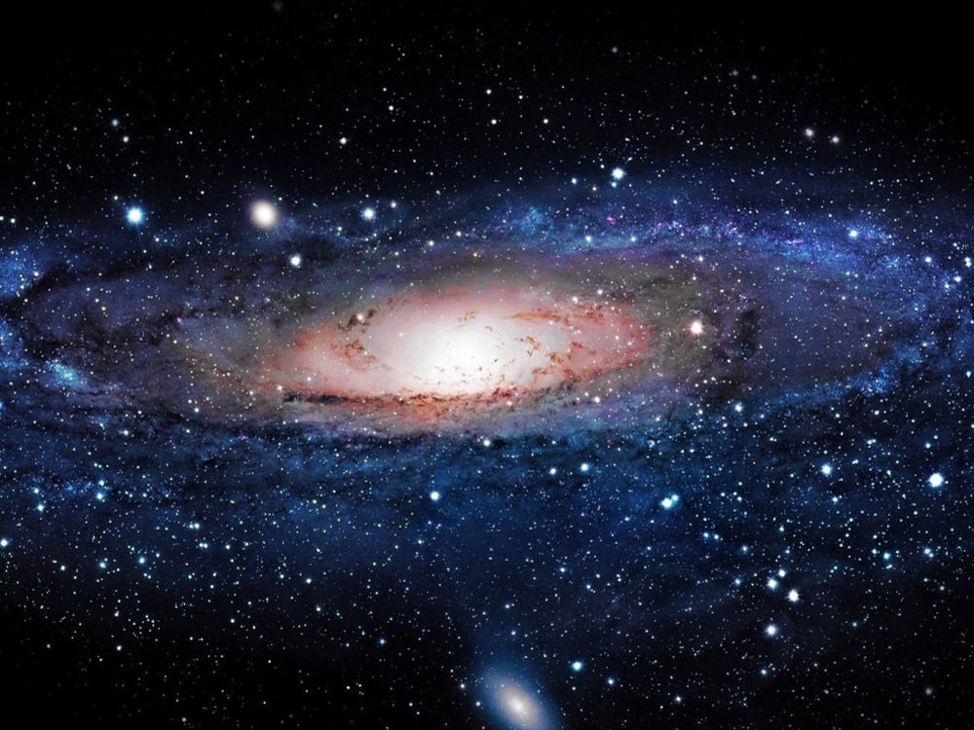


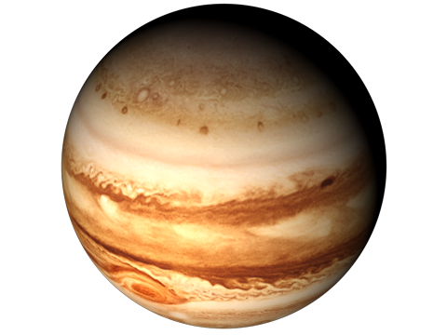

DU HÀNH VŨ TRỤ
BẮT ĐẦU

Slide 17


Sao Mộc
Sao Hỏa
Sao Kim
Sao Thủy
Notes:
Hướng dẫn: GV click vào Du thuyền để di chuyển đến hành tinh>>> chọn vào hành tinh để xuất hiện câu hỏi.
Lặp lại các bước trên để đến câu hỏi tiếp theo

Slide 18
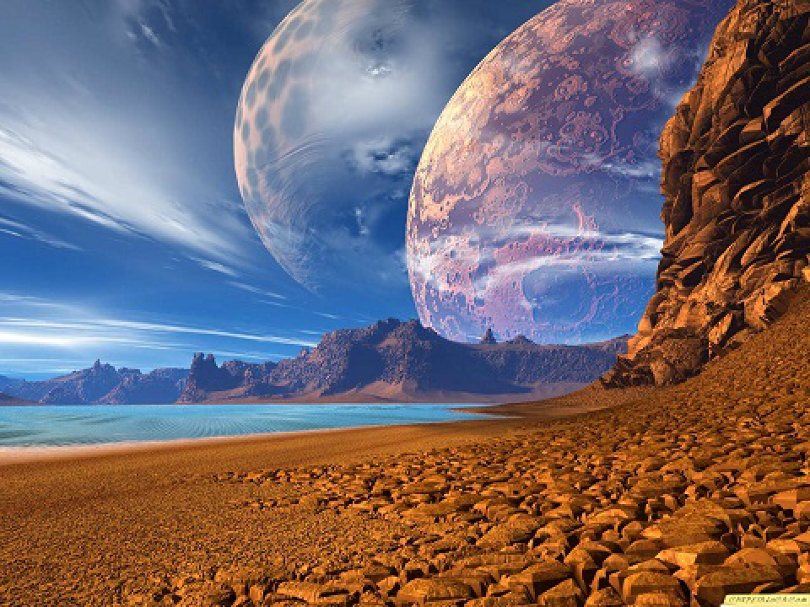





Câu hỏi 1: Đâu không phải là hậu quả của ô nhiễm môi trường?
A. Không khí trong lành.
B. Băng tan ở hai cực.
C. Hạn hán, lũ lụt, động đất nghiêm trọng.
D. Biến đổi khí hậu.
Notes:
Hướng dẫn: GV click vào du thuyền để về màn hình chính.

Slide 19
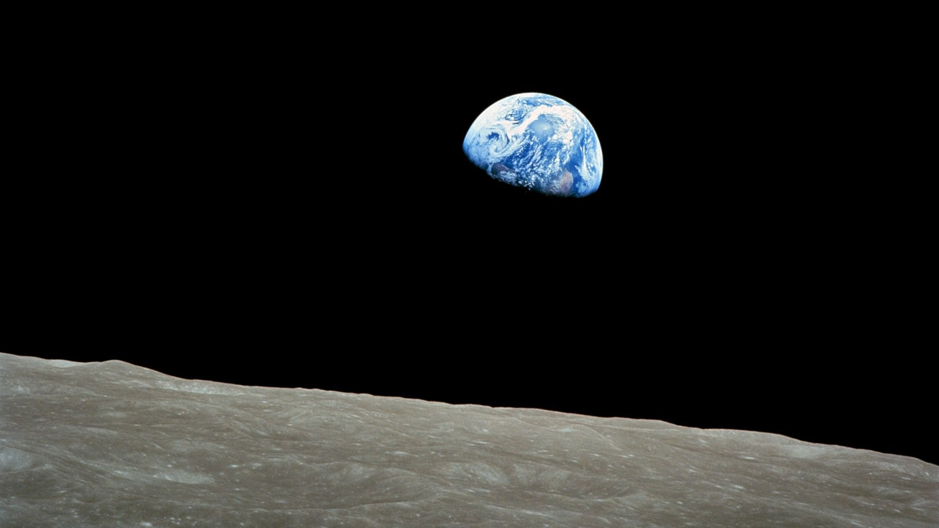




Câu hỏi 2: Đâu là nguyên nhân dẫn đến ô không khí?
A. Sự cố tràn dầu ra biển.
B. Xả nước thải công nghiệp ra sông.
C. Tiếng ồn từ còi xe.
D. Khói bụi từ xe cộ, nhà máy.
Notes:
Hướng dẫn: GV click vào du thuyền để về màn hình chính.

Slide 20
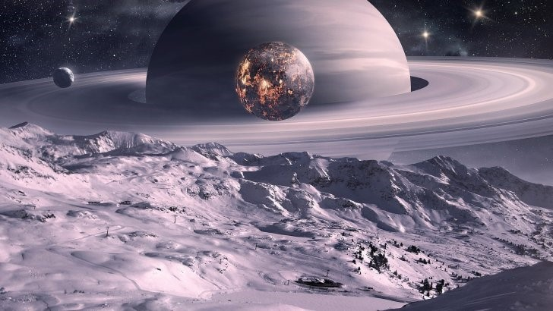


Câu hỏi 3: Đâu là biểu hiện của ô nhiễm môi trường nước?
A. Nhiều khói từ xe cộ, nhà máy.
B. Tiếng còi xe inh ỏi.
C. Đất chứa các chất thải độc hại, kim loại nặng.
D. Tràn dầu trên biển.
Notes:
Hướng dẫn: GV click vào du thuyền để về màn hình chính.

Slide 21
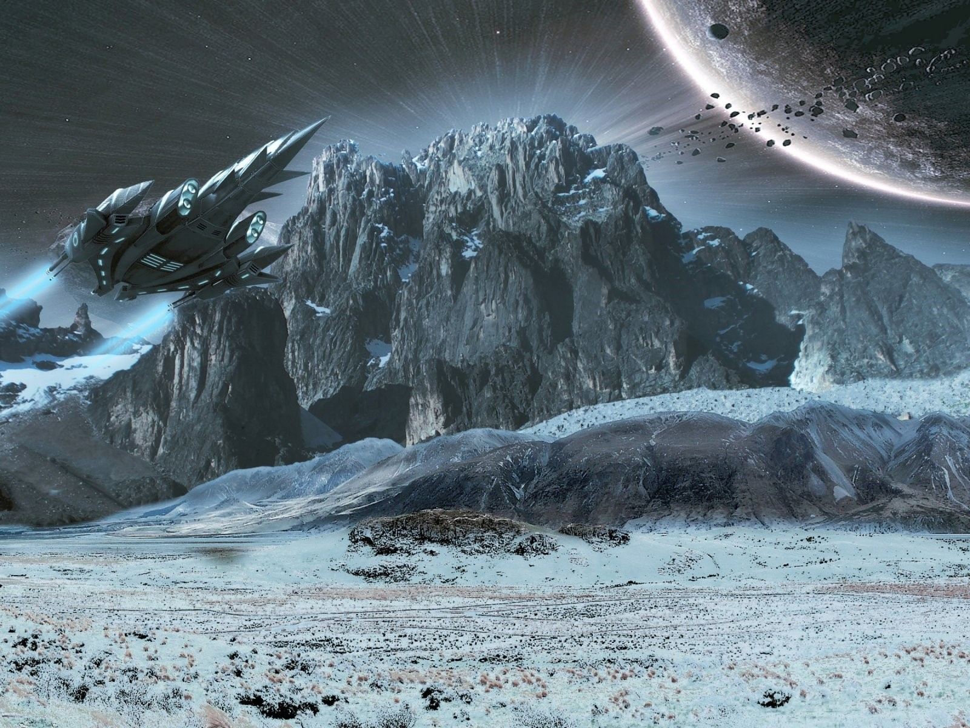



Câu hỏi 4: Đâu là biểu hiện của ô nhiễm môi trường đất?
A. Đất chứa các chất thải độc hại, kim loại nặng.
B. Có nhiều bụi mịn.
C. Tiếng còi xe inh ỏi.
D. Sông, suối, ao, hồ chứa nhiều rác thải nhựa, nước thải sinh hoạt của người dân
Notes:
Hướng dẫn: GV click vào du thuyền để về màn hình chính.

Slide 22
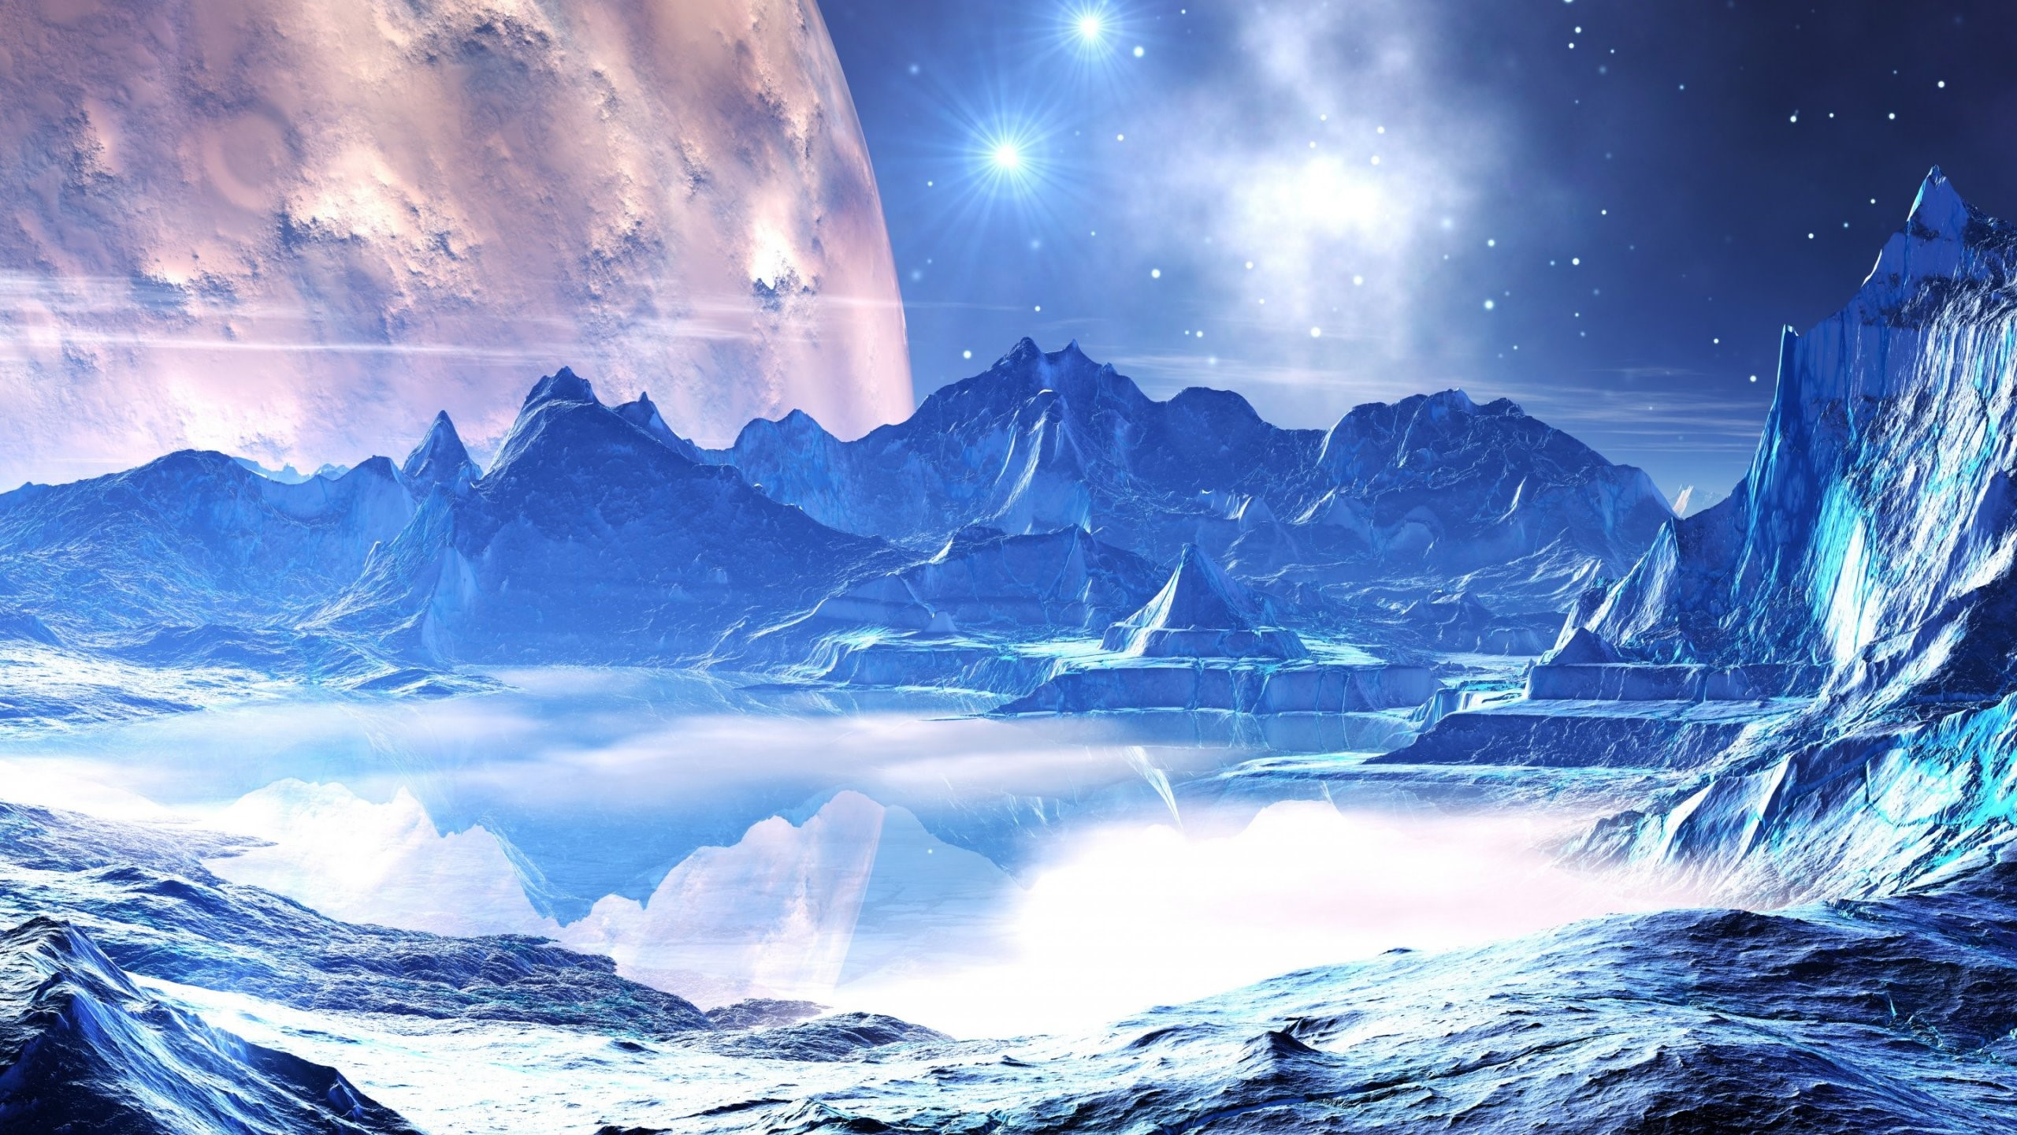




Chào mừng bạn đã đến với hành tinh của chúng mình.

Slide 23


HƯỚNG DẪN VỀ NHÀ
Tự đánh giá phần làm việc của nhóm
Chuẩn bị tiết sinh hoạt lớp theo hướng dẫn

Slide 24


Slide 25



Để kết nối cộng đồng giáo viên và nhận thêm nhiều tài liệu giảng dạy,
mời quý thầy cô tham gia Group Facebook
theo đường link:
Hoc10 – Đồng hành cùng giáo viên tiểu học
Hoặc truy cập qua QR code

